Slide 1



CCAS DE FAULX
Réunion du 15 décembre 2021

Slide 2
    Administrateurs présents :
    Dominique Grandieu,
    Brigitte Casucci,
    Ugo de Luca,
    Jérôme Prévôt,
    Daniel Gérardin
    Véronique Hoffmann
    Lionel Risse
    Rachel Grandieu
    Claudine Dinant
    Marie-jo Lépicier
    Sven Majchrzak
    Administratrices excusées :
    Sandra Paya,
    Armelle Bernard,
    Céline Lux

Slide 3
Ordre du JOUR
Ordre du JOUR
- remplacement d'un membre du conseil d'administration du CCAS
- Plan hivernal val de lorraine
- Convention ANCV/ Faulx (vacances Séniors)
- échanges sur projet ehpad /CCAS
- point sur Maison France service
- Ateliers numériques
- action coordonnée d’information ccas / cap entreprises / FL job / mission locale
- groupe de travail violences
- Communication : « Panneau Pocket », Site Internet
- Vestiaire SOCIAL
- un point « vaccination »

Slide 4
remplacement d'un membre du conseil d'administration du CCAS
Suite à la démission de madame Céline Contal, la candidature de Monsieur Sven Marjchrzak a été retenue par le consEIl municipal.
Monsieur Sven Marjchrzak est élu administrateur au CA du CCAS de faulx.
Après la réunion, il a été convenu que Sven Marjchrzak rejoint les groupes « accompagnement social des familles, domiciliation et ctasf », « Perte autonomie, isolement des personnes âgées, Retraite et Bien vieillir » et « Comité de pilotage séniors en vacances ».
Merci aux référents d’associer Sven Marjchrzak aux travaux des groupes

Slide 5
PLAN hivernal val de lorraine
  Pour un partenaire ou un ménage, possibilité de solliciter :
Lien entre le 115, le commissariat de Pont-à-Mousson (tel : 03.83.80.40.80) et les brigades de gendarmerie concernées.
Possibilité de proposer un dépannage sur le territoire ou sur la métropole de Nancy en fonction de la situation et des disponibilités.
EN JOURNEE | EN SOIREE, WE et JOURS FERIES
SAO VAL DE LORRAINE 03.83.94.01.00 (115 si fermeture exceptionnelle) | 115
lundi – jeudi : 9h -18h vendredi : 9h -17h30 | Lundi – jeudi : à partir de 18h Vendredi : à partir de 17h30 WE et jours fériés

Slide 6
Convention ANCV/ Faulx (vacances Seniors)
  Référents : Claudine dinant et marie-jo lepicier
  L’enregistrement des pré inscriptions est en cours sur les communes de Faulx, Malleloy, Montenoy et Custines
  la convention ANCV – CCAS de FAULX sera signée début janvier 2022
  Les décisions organisationnelLes et les tarifications seront alors présentées aux ccas de Custines, Malleloy et montenoy et à la résidence des Hêtres,
  Réunion du comité de pilotage pour Communication à organiser par le groupe de travail afin de relancer éventuellement les inscriptions avant le 10 janvier.
  Une réunion des participants au voyage sera organisée peu avant le départ pour leur faire connaître les modalités pratiques du séjour.

Slide 7
projet 2022 residence les hêtres /CCAS – commission seniors
  Référents : DOMINIQUE GRANDIEU, Ugo de Luca, brigitte casucci, Sven Majchrzak
  Un CCAS au cœur du lien social, Une résidence ouverte sur l’extérieur
  des actions d’échanges entre les résidents et les habitants de la commune doivent se mettre en place notamment dans le cadre d’un atelier de travaux manuels.
  Négociation reste à venir d’un projet en partenariat entre la résidence, le ccas et le foyer rural,

Slide 8
point sur Maison France services
  Référents : ugo DE luca, Brigitte casucci
  La labellisation de la Maison France Services du Bassin de Pompey a été obtenue et le comité stratégique de la communauté de communes a validé son fonctionnement.
  L’espace Maison France services est ouvert à Pompey.
  La permanence prévue à Malleloy tous les mercredis fonctionnera dans le courant du mois de Janvier 2022
  L’information a été diffusée aux habitants de Faulx sur panneau pocket.
  Cf document ci joint

Slide 9
Ateliers numériques
  Référents : ugo DE luca, Brigitte casucci
  Les ateliers numériques (inter communaux possibles) seront organisés à partir de janvier 2022,
  Une réunion d’information de la population se tiendra le 11 janvier 2022 à 9h30 à la salle des fêtes de faulx.
  Les inscriptions seront possibles sur place à la suite de l’intervention du Conseiller Numérique du Bassin de Pompey.
  Le Conseiller Numérique présentera L’organisation des ateliers (cf diapo suivante)
  Les invitations/flyers seront diffusés entre le 3 et le 5 janvier.

Slide 10
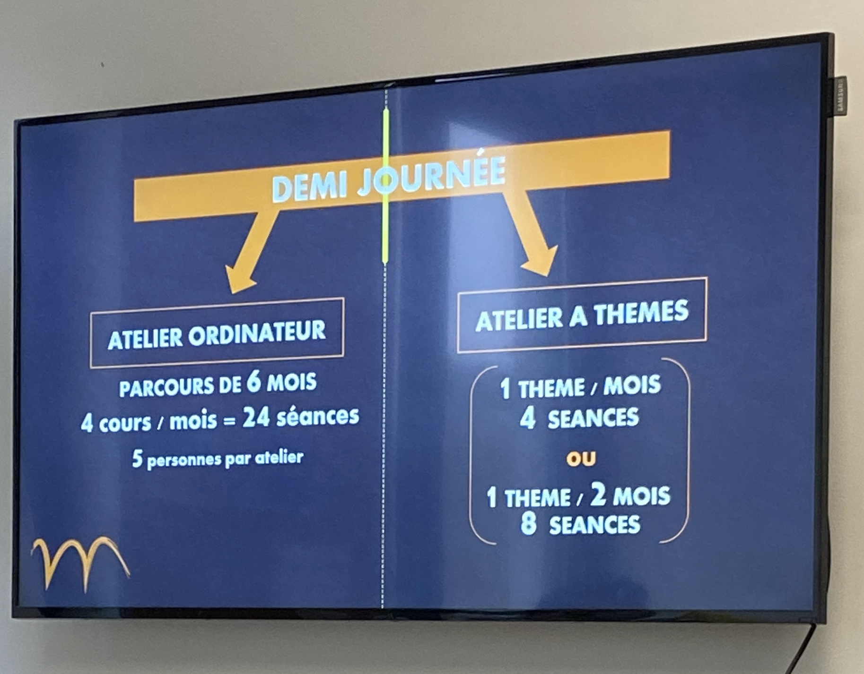
Ateliers numériques
  Référents : ugo DE luca, Brigitte casucci

Slide 11
action coordonnée d’information ccas / cap entreprises / FL job FL JOB / mission locale
Référent : Ugo de Luca
Les Centres Communaux d’Action Sociale des communes de Faulx, Custines, Malleloy et de Montenoy invitent les habitants du Val de la Mauchère à la première rencontre Information sur l’Emploi organisée sur ce territoire.
Le Service intercommunal de l’emploi (FL Job), la Mission Locale du Val de Lorraine et Cap Entreprises Val de Lorraine présenteront leur offre de services gratuite et répondront aux questions.
Des rendez-vous personnalisés seront possibles, à la suite des conférences, avec les professionnels des différentes structures.
La rencontre se tiendra le 18 janvier 2022 à la salle des fêtes de Faulx à 9h30.
Les invitations seront diffusées par distribution entre le 3 et le 5 janvier.
Participation validée des services municipaux à l’installation de la salle le 17 Janvier.

Slide 12
Groupe de travail violences intra familiales
Référent : Jérôme Prévot, Brigitte Casucci
Point sur les permanences mises en place et sur la communication de celles-ci dans Info Faulx. Les infos seront reprises sur le site internet de la commune.
Modalités d’interventions des membres du CCAS dans ce domaine :
Les membres du ccas saisis doivent informer immédiatement le maire pour signalement d’une situation de violence aux autorités ou/et aux associations spécialisées
A titre personnel, chaque citoyen est libre se procéder lui-même une situation conflictuelle.

Slide 13
Projet Communication : « Panneau Pocket », Site Internet
  Référents : rachel grandieu, armelle bernard
  Statistiques panneau pocket à diffuser régulièrement pour relancer de nouvelles inscriptions
  Modernisation toujours en cours de réflexion par le conseil municipal

Slide 14
vestiaire social
  Référent : Daniel Gérardin avec marie jo lepicier et Véronique hoffmann
  LE FONCTIONNEMENT DU VESTIAIRE DONNE SATISFACTION ET RÉPOND AUX DIFFÉRENTES ATTENTES assez peu nombreuses actuellement
  ELARGISSEMENT DE LA PROPOSITION a été effectué À UNE POPULATION PLUS LARGE AVEC DEMANDE DE RENDEZ-VOUS PAR MAIL A ADRESSER À LA MAIRIE POUR PRISE DE CONTACT.
  INFO DANS PANNEAU POCKET a été diffusée
  Réflexion en cours autour De la mise à disposition de certains produits aux ccas de la vallée de la mauchère ou/et à des associations
  UN NOUVEAU POINT SERA EFFECTUÉ À LA PROCHAINE RÉUNION.

Slide 15
Point « vaccination »
Référente : Brigitte Casucci
La campagne de vaccination, initiée par le Docteur Retournay en partenariat avec le CCAS, se poursuit.
Des listes d’inscrits sont transmises chaque semaine au cabinet médical
Les vaccinations ont lieu principalement au cabinet du médecin.
Une augmentation du délai aurait été observée depuis ces dernières semaines.

Slide 16
Merci pour votre attention

